Slide 1





Workshop Git para Iniciantes
POR PAULA SANTANA

Slide 2

Agenda
Conceito de sistema de versionamento de arquivos
Histórico de sistemas de versionamento
Servidores de Repositórios de projetos
Instalacão do Git
Github
Criando um repositório local e remotoCommit
push e pull
Entendendo os grafos e branchs
Trabalhando com merge
Entendendo a diferença entre merge e rebase
Implementando o gitignore no seu projeto
Boas práticas com Git
Fork de projetos no Github
Pull request em projetos no Github
Client Git Kraken

Slide 3

Conceito de sistema de versionamento de arquivos
Controle do histórico
Facilidade em desfazer e possibilidade de analisar o histórico do desenvolvimento.
Trabalho em equipe
Ramificação de projeto
Um sistema de controle de versão permite que diversas pessoas trabalhem sobre o mesmo conjunto de documentos ao mesmo tempo e minimiza o desgaste provocado por problemas com conflitos de edições
A maioria das implementações possibilita a divisão do projeto em várias linhas de desenvolvimento, que podem ser trabalhadas paralelamente, sem que uma interfira na outra.

Slide 4



Linha do tempo de sistemas de versionamento
1989
CVS
2004
SVN
2005
GIT
2005
Mercurial
.

Slide 5

GIT FOI DESENVOLVIDO PELA COMUNIDADE DE DESENVOLVEDORES DO LINUX, PRINCIPALMENTE LINUS TORVALDS.

Slide 6
Eles queriam que o sistema fosse semelhante ao BitKeeper
Velocidade
Design simples
Suporte robusto a desenvolvimento não linear (milhares de branches paralelos)
Totalmente distribuído
Capaz de lidar eficientemente com grandes projetos como o kernel do Linux (velocidade e volume de dados).

Slide 7




Slide 8
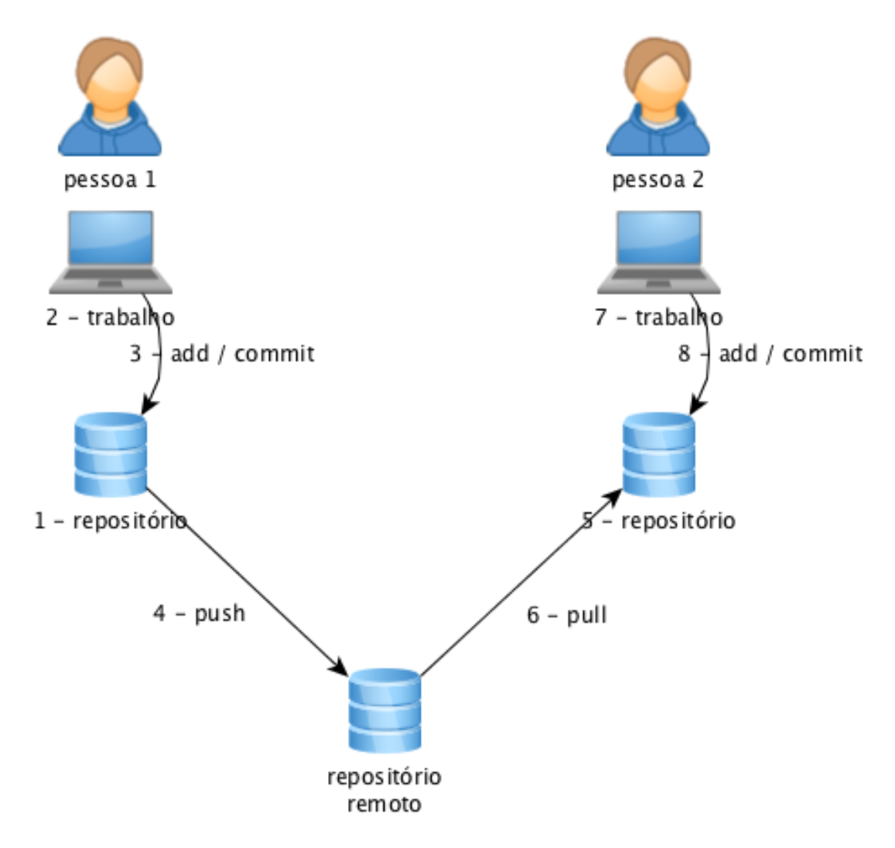




Como Funciona

Slide 9




SERVIDORES DE
REPOSITÓRIO DE CÓDIGO

Slide 10


1
Download Git for Windows
msysgit.github.com

Slide 11
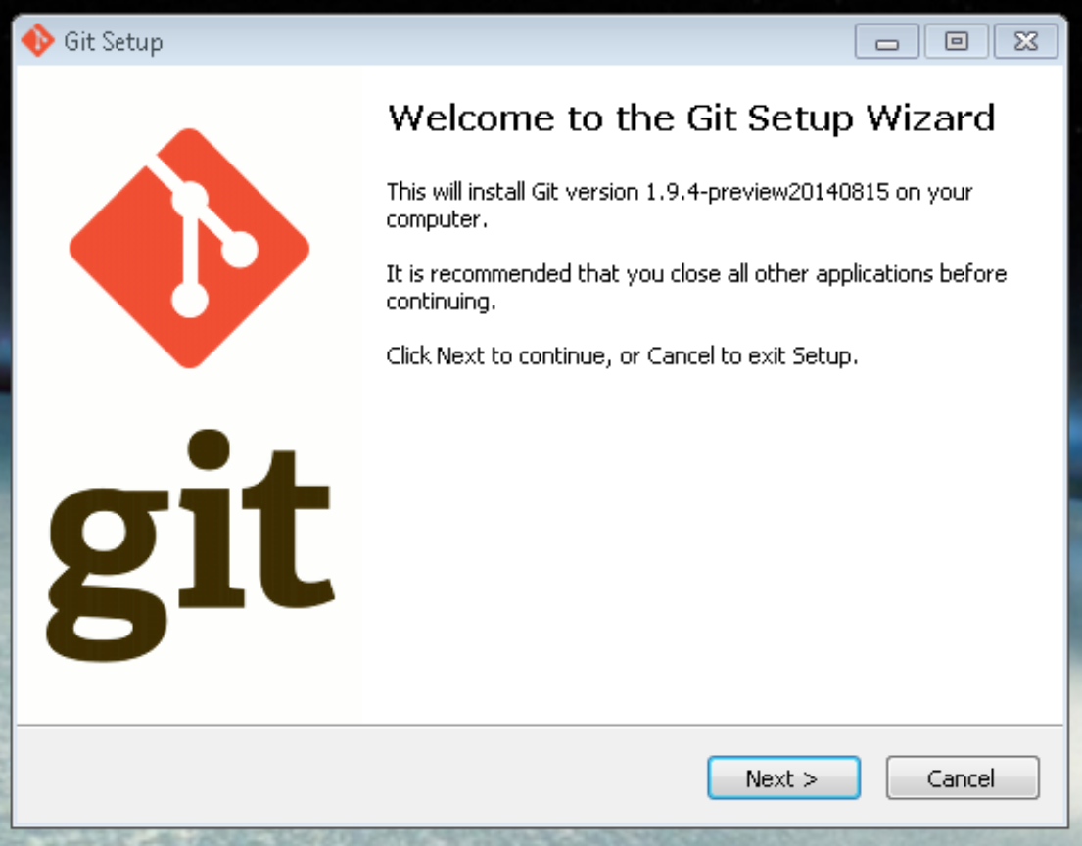
2

Slide 12
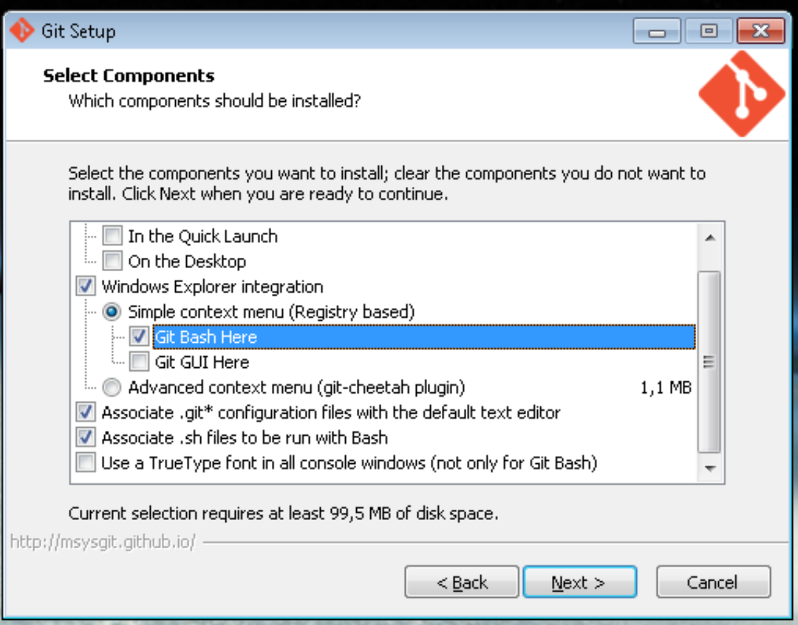
3

Slide 13
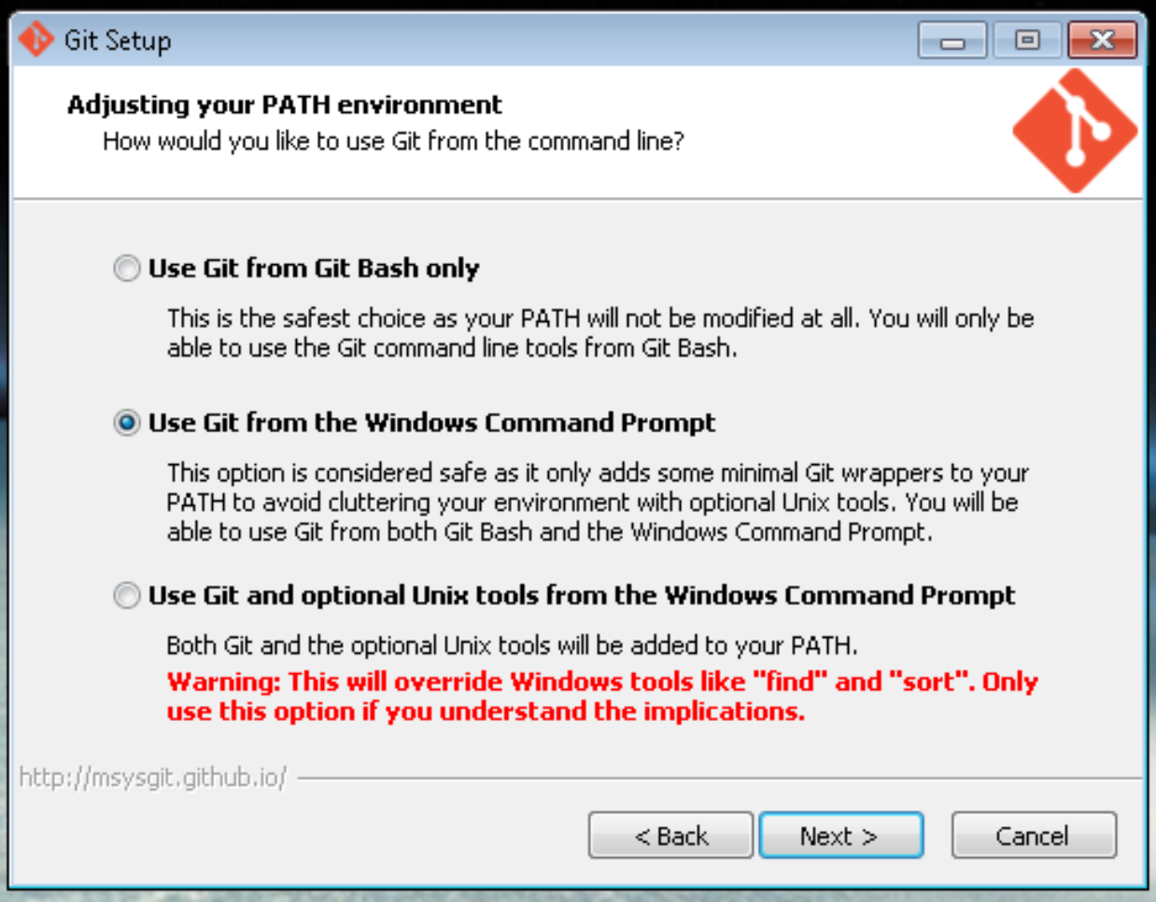
4

Slide 14
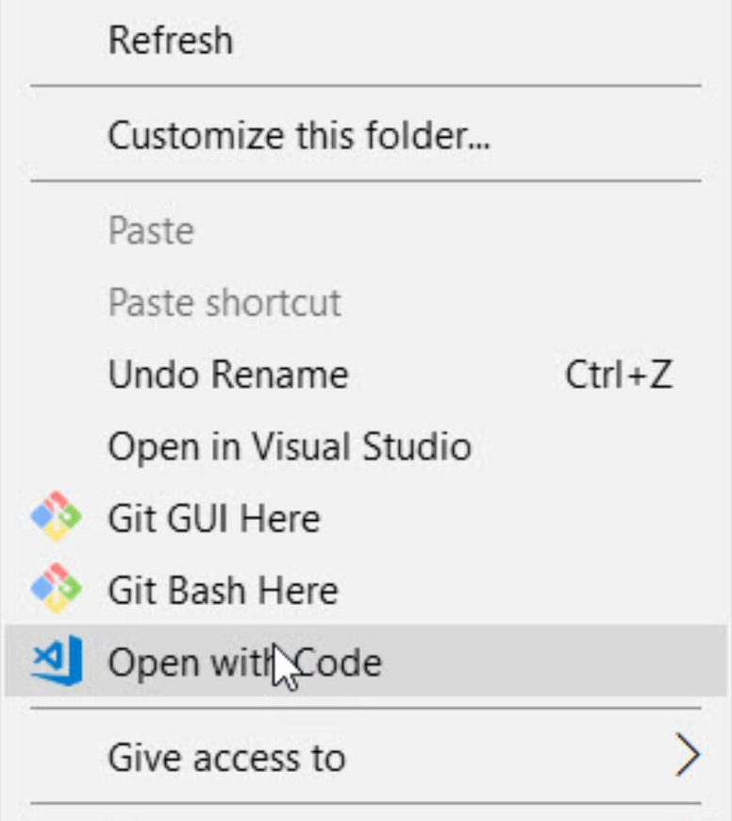
Abrir o
GIT
BASH
5

Slide 15


Slide 16
CONFIGURAÇÕES
6
git config --global user.name "Nome "
git config --global user.email "email@email.com"
git config --list

Slide 17


Slide 18
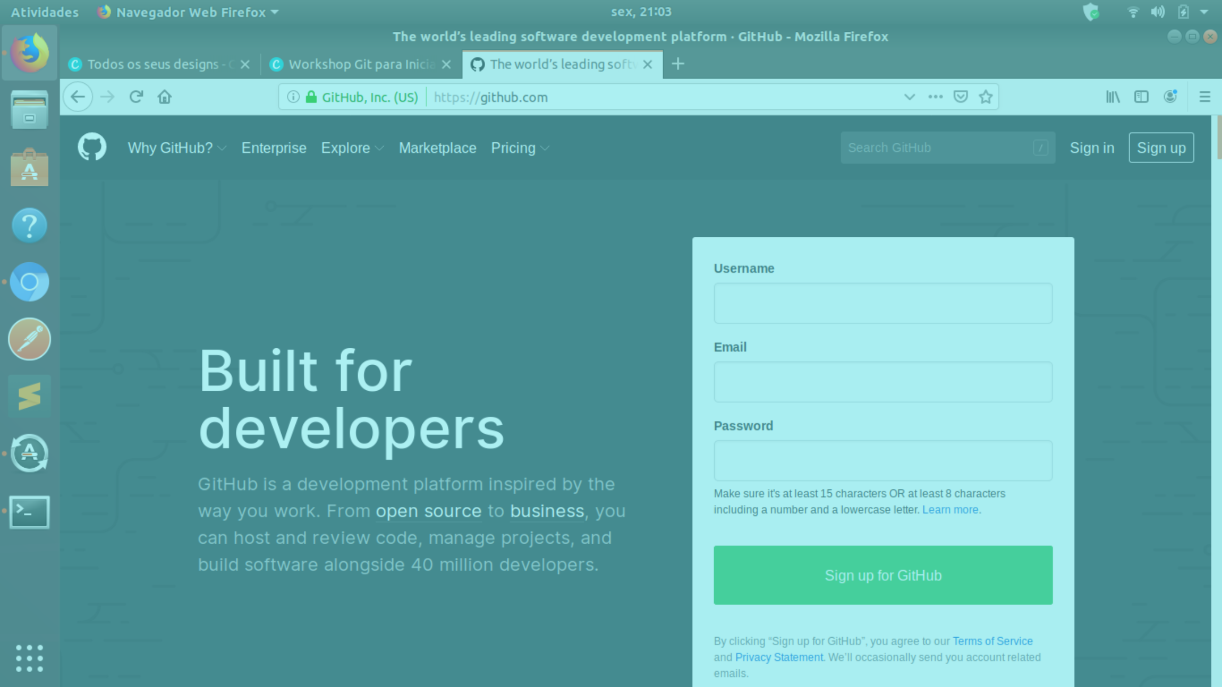

https://github.com/

Slide 19
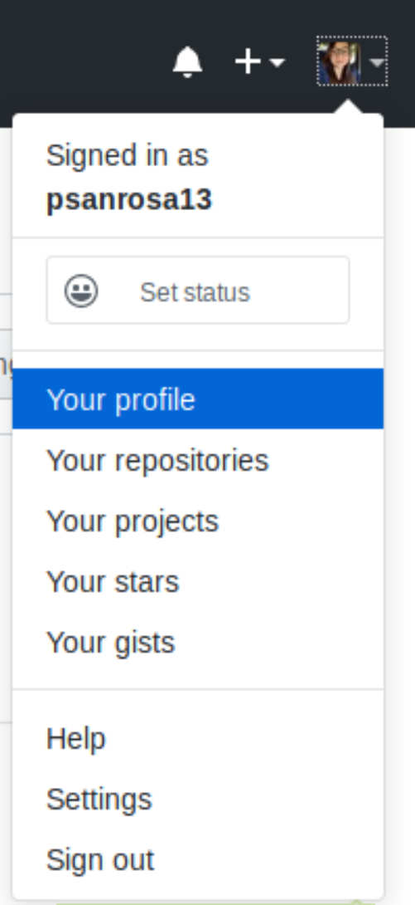

Perfil

Slide 20
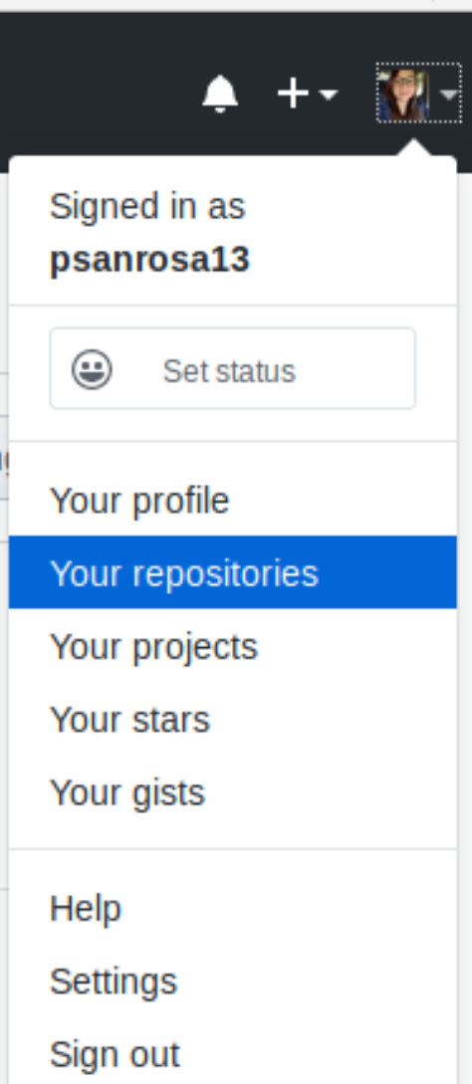
Repositorios

Slide 21
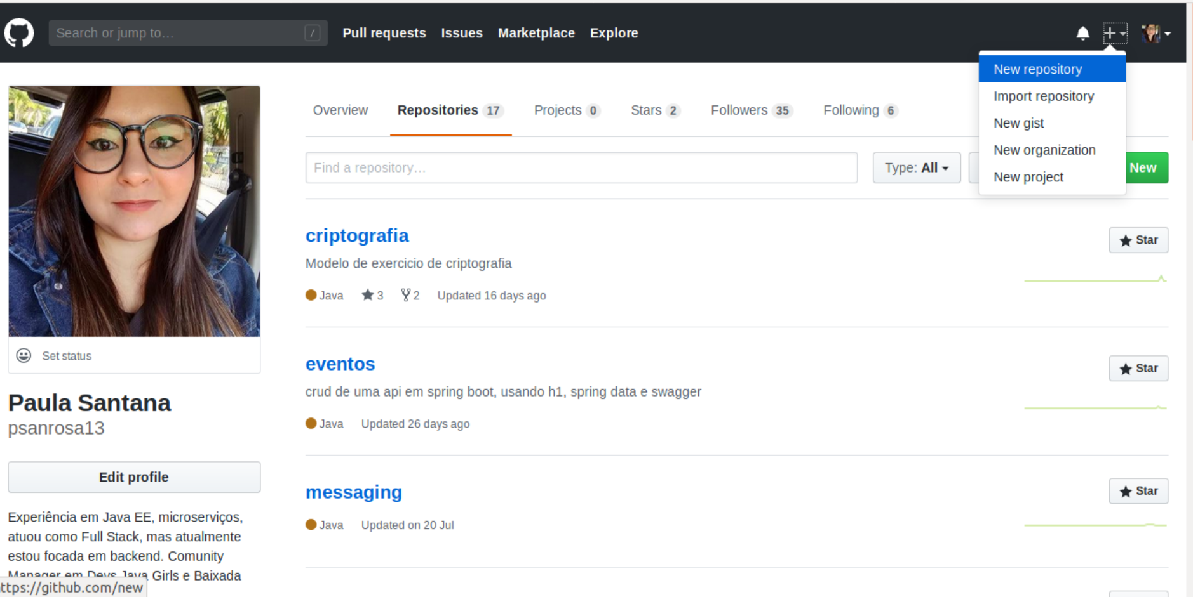

Slide 22
EXERCÍCIO
CRIAR REPOSITÓRIO
COM NOME
WORKSHOP_GIT
FAÇA UPLOAD DA LISTA DE COMANDOS
FAÇA UPLOAD DA APRESENTAÇÃO

Slide 23
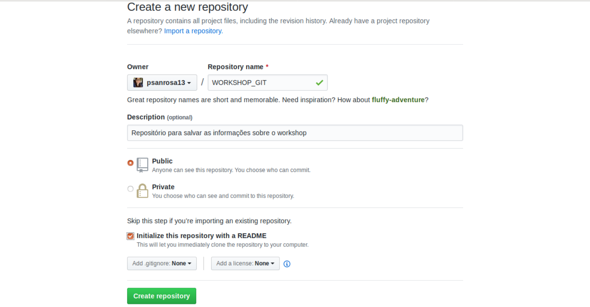

Slide 24
CRIANDO UM REPOSITÓRIO LOCAL E REMOTO

Slide 25


Slide 26
GIT INIT
FAZ COM QUE O GIT COMECE A GERENCIAR UM PASTA/PROJETO

Slide 27
GIT REMOTE ADD ORIGIN <URL>
FAZ COM QUE O GIT SAIBA PARA QUAL REPOSITÓRIO REMOTO ELE DEVE ENVIAR

Slide 28
GIT CLONE <URL>
COPIA UM REPOSITÓRIO REMOTO PARA LOCAL.

Slide 29
GIT BRANCH
RAMIFICAÇÃO A PARTIR DE UM PONTO DO SEU CÓDIGO.
FAZ REFERÊNCIA PARA UM PONTO DO SEU RAMO BASE.

Slide 30
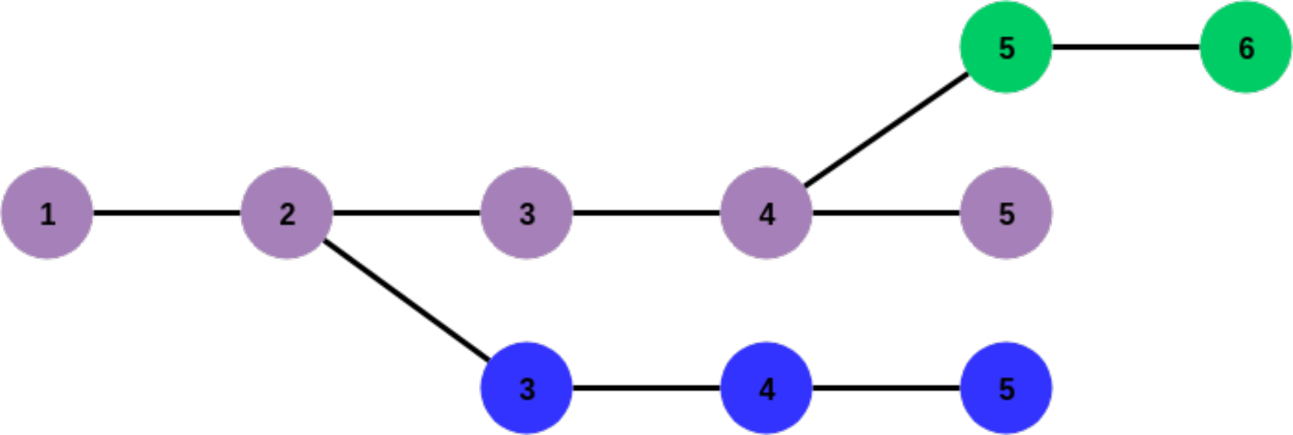
Tarefa 2
Master
Tarefa 1

Slide 31
Commit, push e pull
GIT PUSH
GIT push --set-upstream origin master
GIT ADD *
GIT ADD <NOME DO ARQUIVO>
GIT COMMIT -M "TITULO"
GIT PULL

Slide 32
GIT MERGE < BRANCH>

Slide 33
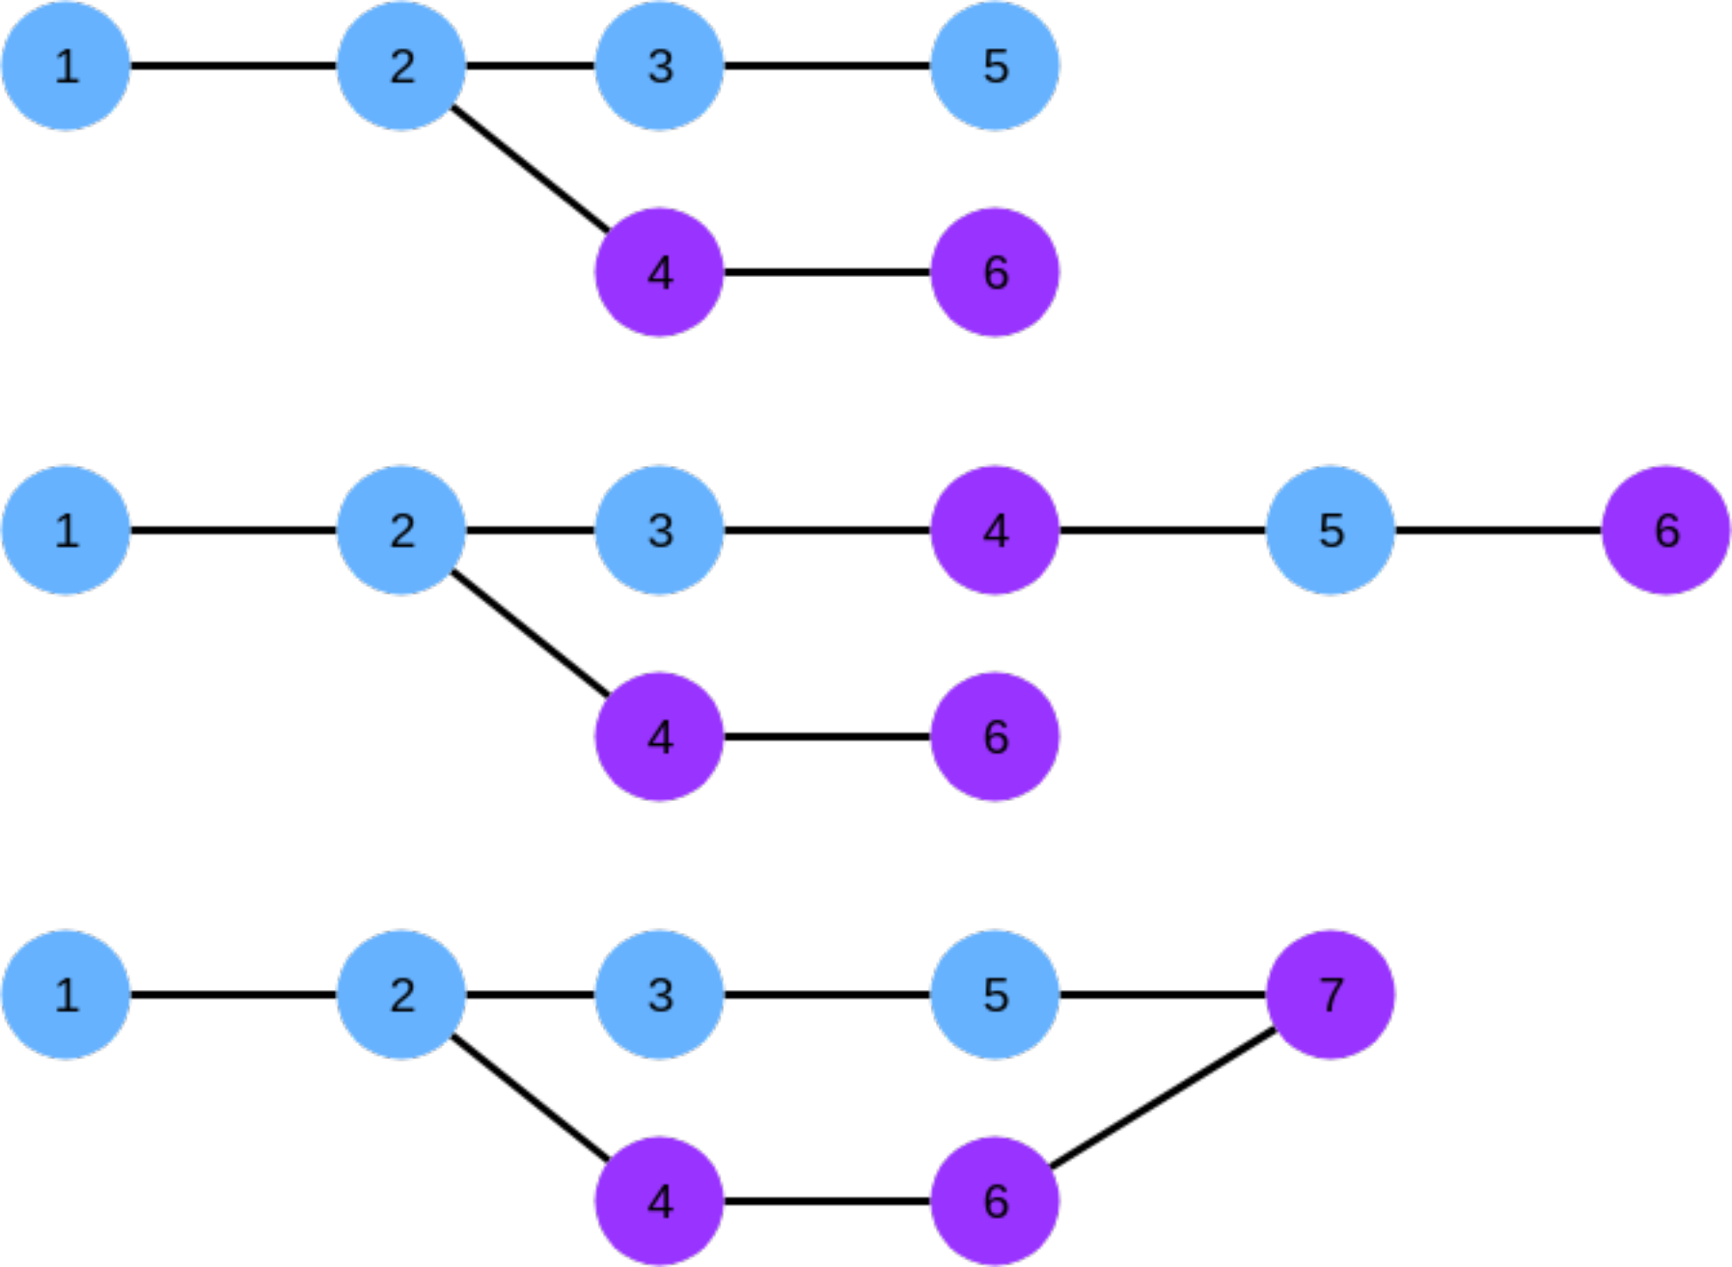
Sem Merge
Com Merge

Slide 34



GitIgnore
Arquivo de configuração
Neste arquivo configuramos quais arquivos o GIT deve ignorarem seu rastreamento

Slide 35
Boas Práticas
Faça Pequenos Commits
Use branchs
Utilize um fluxo bem definido
Integre seu código o mais rápido possível

Slide 36
Coisas que vocês vão ouvir
Fork
PullRequest

Slide 37


